Slide 1
第十九届期货实盘大赛分析报告
成都交子期货有限公司 2025年5月30日
程杰 期货交易咨询资格证号Z0014943

Slide 2
目录
实盘大赛整体情况
实盘大赛品种盈利性分析
交子期货优秀选手介绍

Slide 3
实盘大赛整体情况
PART 1

Slide 4
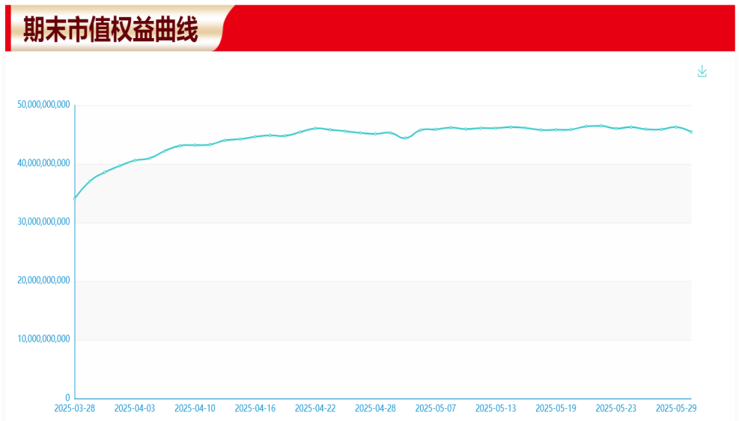
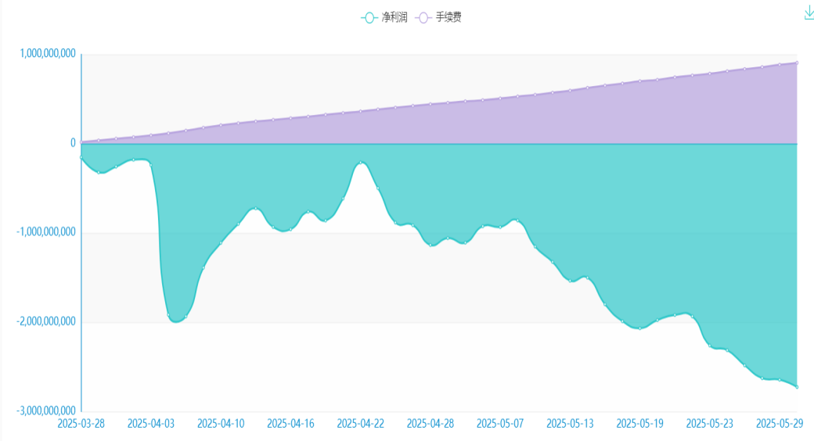
实盘大赛之期末市值权益和累计净利润
1、截至5月30日当周，实盘大赛期末市值权益454.5亿，环比-6.02亿，环比增速为-1.31%。
2、截至5月30日当周，累计净利润-27.26亿，环比-4.66亿，环比-20.63%。

Slide 5
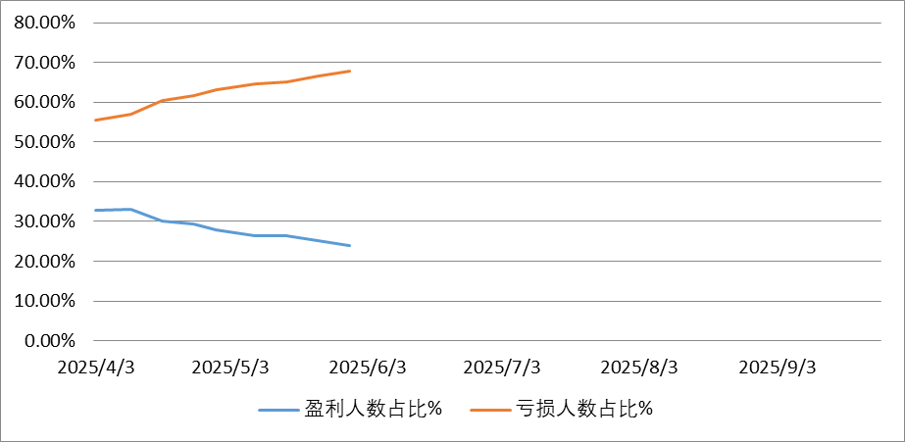
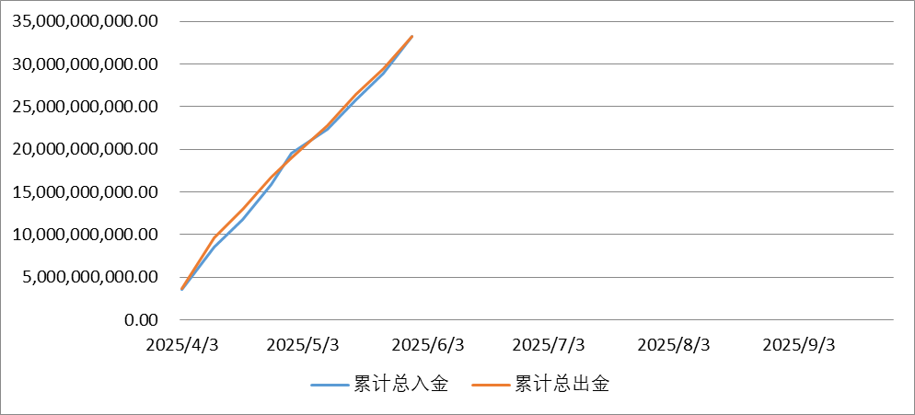
实盘大赛之参赛人数和入金出金
1、截至5月30日当周，实盘大赛参赛人数为141726，累计盈利人数为34070，占比24.04%，环比-1.18%；累计亏损人数96278，占比67.93%，环比+1.4%。
2、截至5月30日当周，累计总出金332.03亿，累计总入金332.09亿。

Slide 6
实盘大赛品种盈利性分析
PART 2

Slide 7
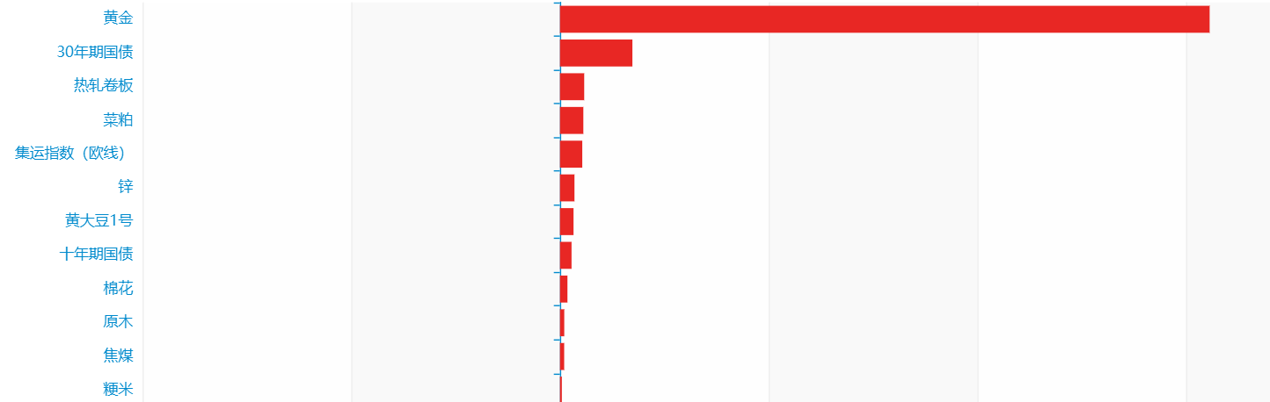
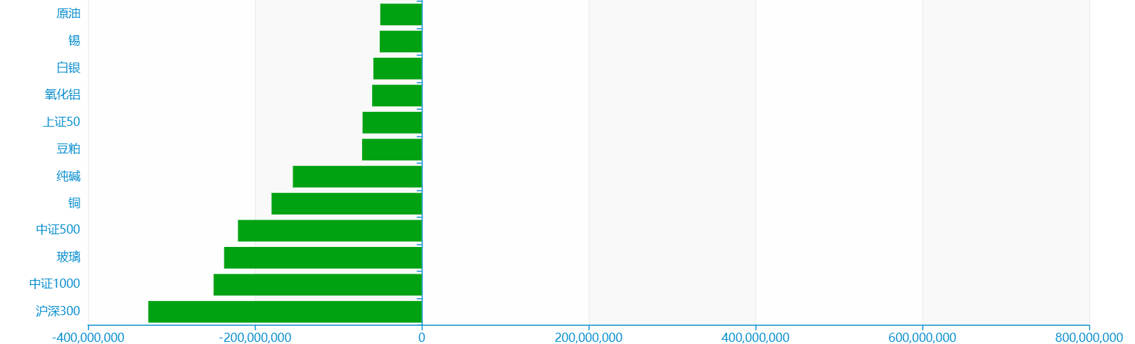
实盘大赛之品种累计净利润排序

Slide 8
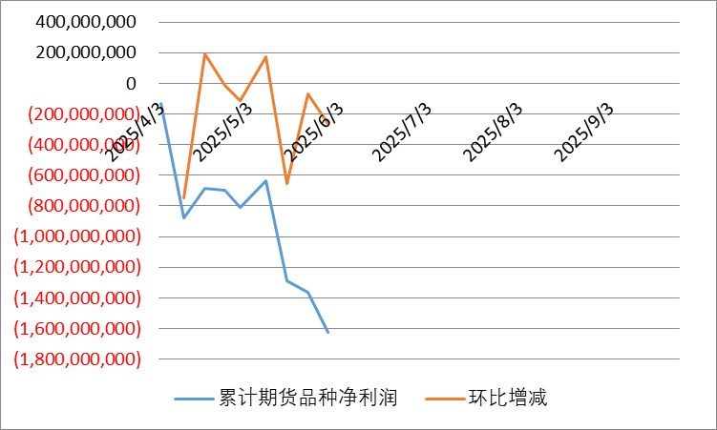
实盘大赛之累计期货品种净利润
1、截至5月30日当周，累计期货品种净利润-16.24亿，环比-2.64亿。
2、其中，盈利品种22个，占有交易品种76个的29%。
3、其中，前十盈利品种盈利占所有盈利品种总盈利的98.21%，环比+1.15%。

Slide 9
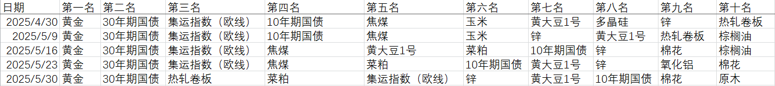
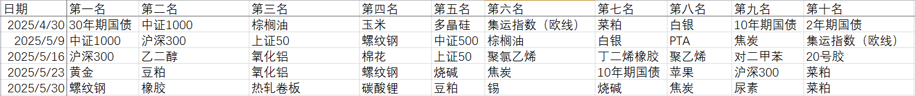
实盘大赛之品种盈利性分析
1、截至5月30日当周，前十盈利品种环比上周变化2个，稳定性80%；
2、我们统计到累计净利润前十名和累计净利润周度增长前十名，经过共同统计分析，我们选出了本周实盘大赛盈利性较强的品种：集运指数（欧线）、10年期国债、黄金、30年期国债、黄大豆1号、菜粕、锌、焦煤、棉花、热轧卷板。

Slide 10
实盘大赛之部分品种点评
品种1：黄金：黄金持续表现强势且趋势性很好的背后逻辑是美元预期持续走弱逻辑，无论是美国债务问题、特朗普关税冲击问题、地缘政治问题，以及全球货币体系问题等等，都在持续不断给黄金多头助力，虽然近期特朗普关税政策风险溢价降低导致黄金小幅调整，但中长期我们认为其交易驱动仍较强；
品种2：30年期国债、10年期国债：在面临中美乃至中西方博弈、国内经济发展结构转型、市场持续保持低利率、美元降息预期反复等多重问题下，国债期货的交易驱动较强，近期呈区间震荡但幅度空间较好；
品种3：集运指数（欧线）：在经历巴以冲突的风险溢价退潮后，航运指数再度面临美国关税冲击，美国政府的贸易谈判风险无法有效评估，高关税导致贸易订单下降和抢关税暂停的出口窗口期导致集运指数波动大幅增加，这其中就会带来持续的交易驱动和交易空间；

Slide 11
交子期货优秀选手介绍
PART 3

Slide 12
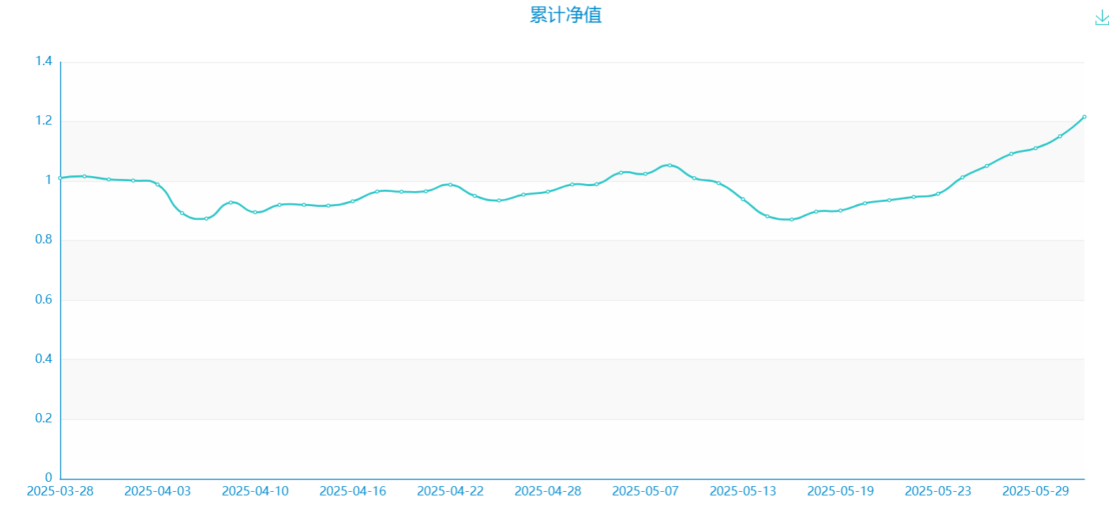
交子期货实盘大赛之优秀选手介绍---上海中珏CTA五

Slide 13
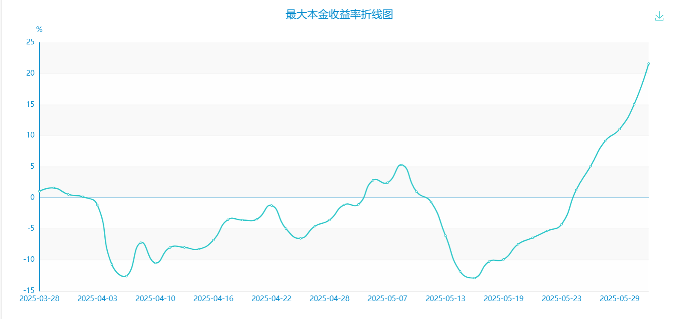
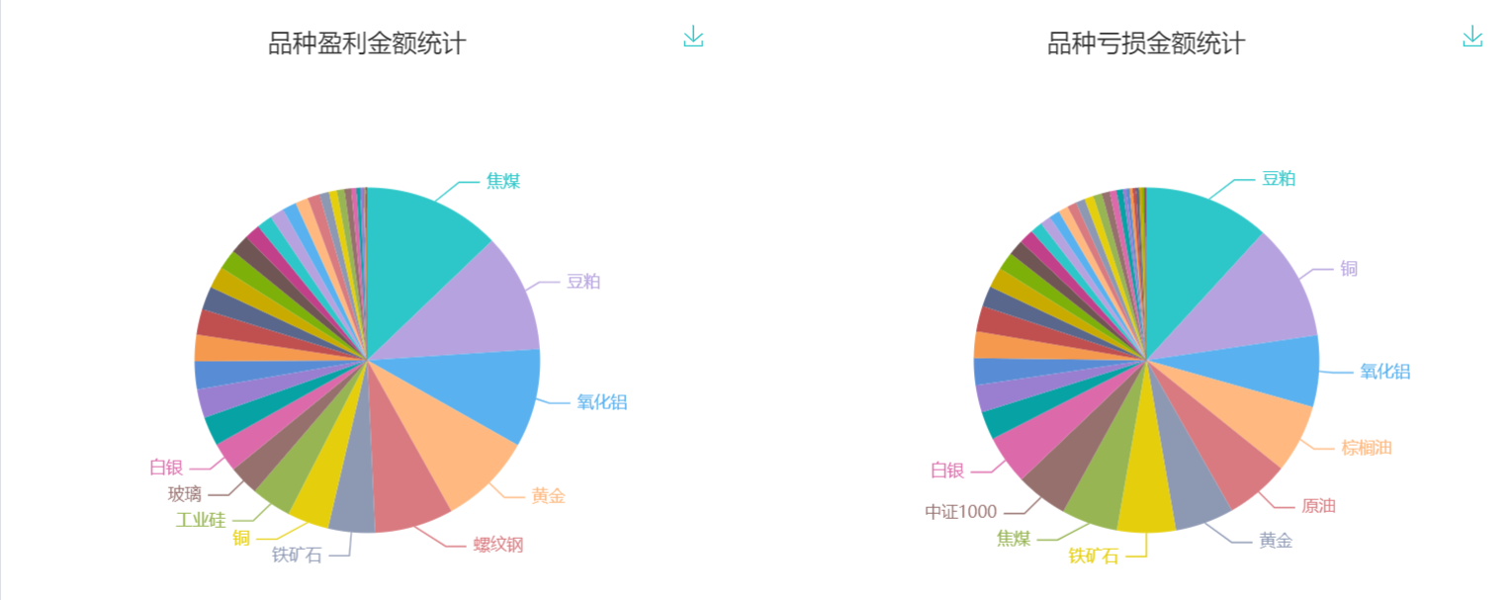
交子期货实盘大赛之优秀选手介绍---上海中珏CTA五

Slide 14
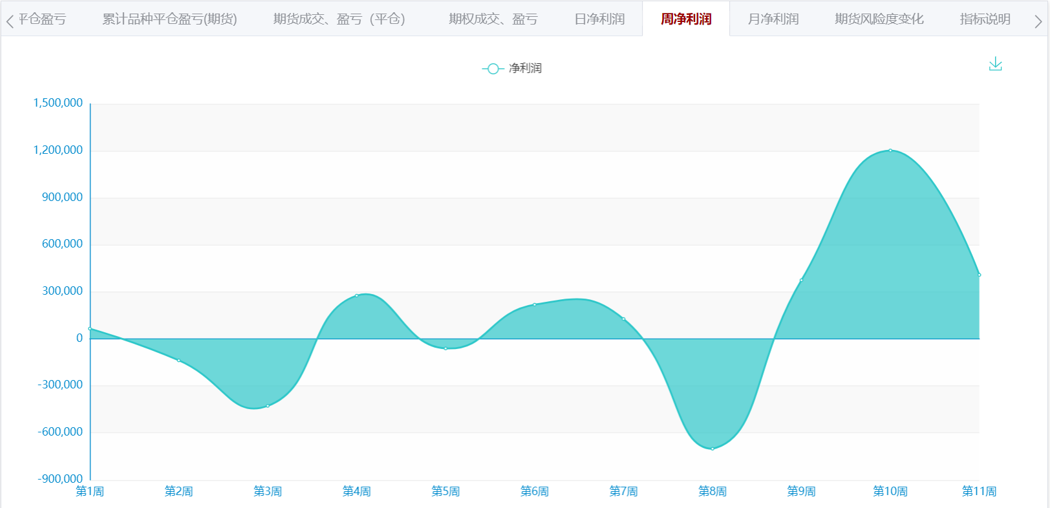
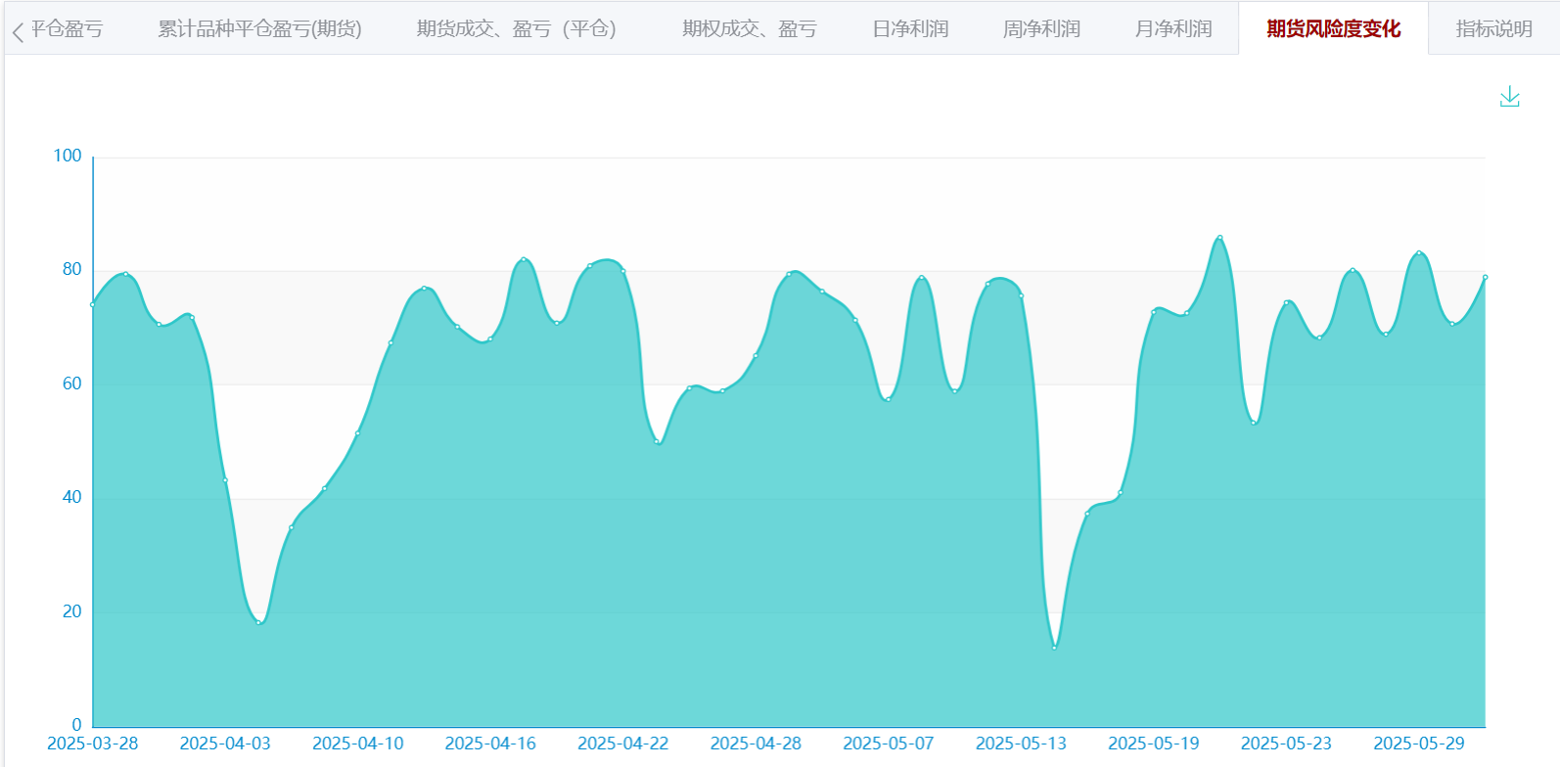
交子期货实盘大赛之优秀选手介绍---上海中珏CTA五

Slide 15
利益冲突与免责条款声明
本次研讨所有分析、评论、具体观点均是以独立研究者角度展开，关联逻辑和如果出现主观的分析结论及建议也都体现独立、中立的原则，既不有意保护也不刻意损及任何他方利益，凡是引用观点和我们的观点均有明确区分。
本次研讨，作为不针对特殊用途的“通用性质”报告宣传，只用于一般分析思考，并不构成直接投资建议；因此也就没有考虑个别客户特殊的投资目标、财务状况或需要，媒体受众应考虑本报告的任何意见或建议是否符合自身特定状况。
提请注意如果据此投资交易，责任自负，敬请重点关注交易风控提示。
研讨采访互动嘉宾可能持有讨论议题中存在利益相关的证券股票，提请投资者注意潜在的利益冲突，我们将尽可能秉持客观中立立场。

Slide 16


联系我们/CONTACT US
联系我们
全国统一客服热线：400-8844-998
公司网址：BTQH.COM
总部地址：成都市高新区锦城大道539号盈创动力大厦A座406
邮政编码：610041

